Slide 1
تكافؤ الكسور الاعتيادية و الكسور العشرية

Slide 3
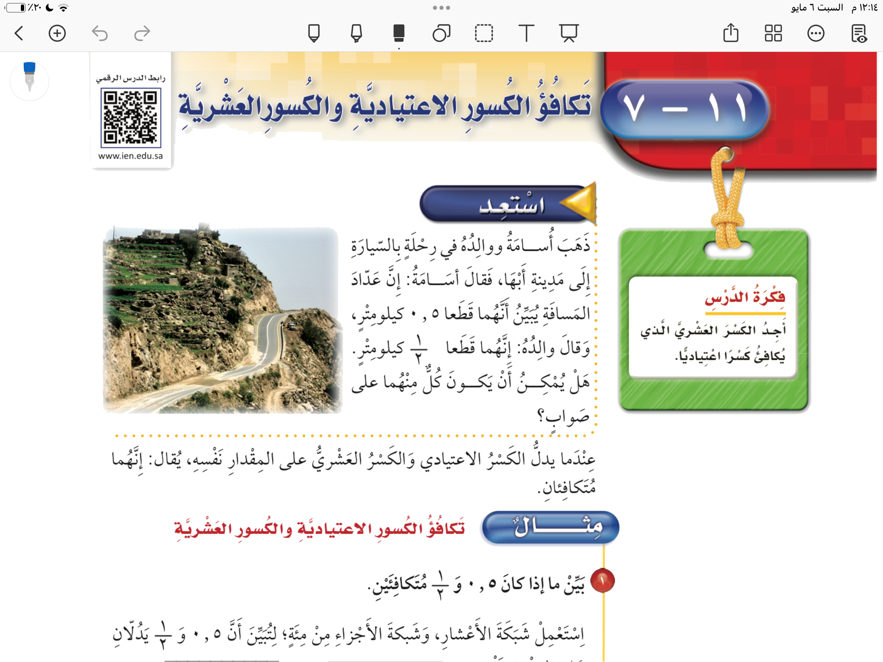

Slide 4


Slide 5
تكافؤ الكسور الاعتيادية و الكسور العشرية
صفحة ١٢٠

Slide 6
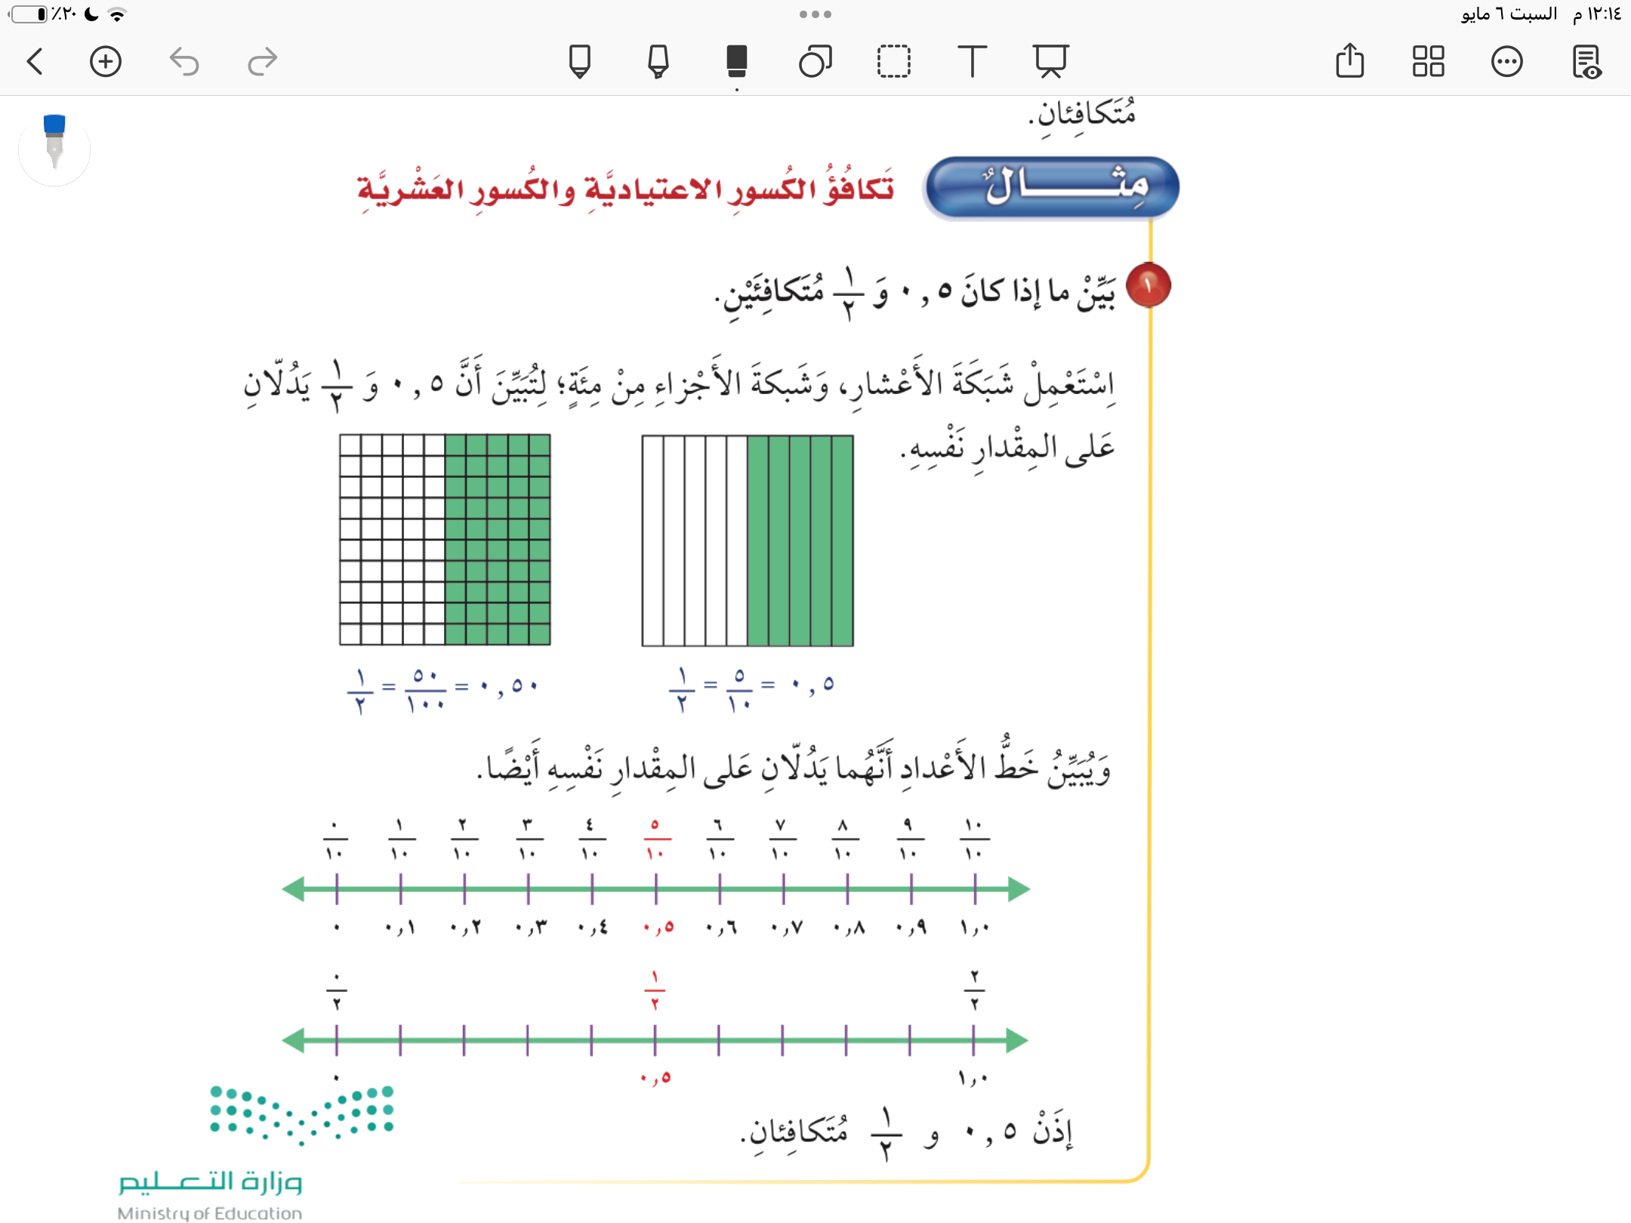
صفحة ١٢٠

Slide 7
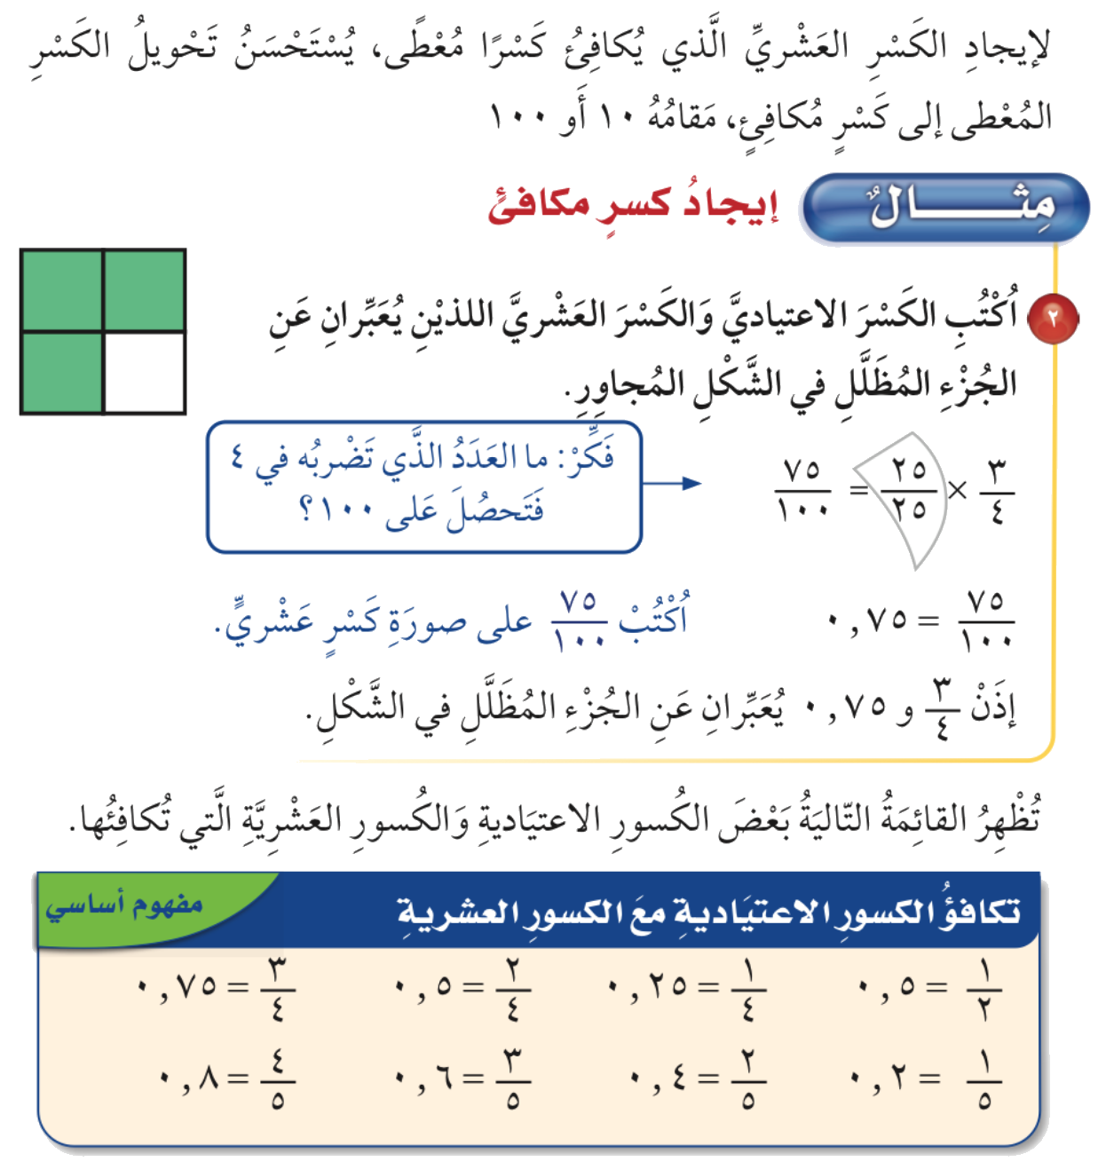
صفحة ١٢١

Slide 8
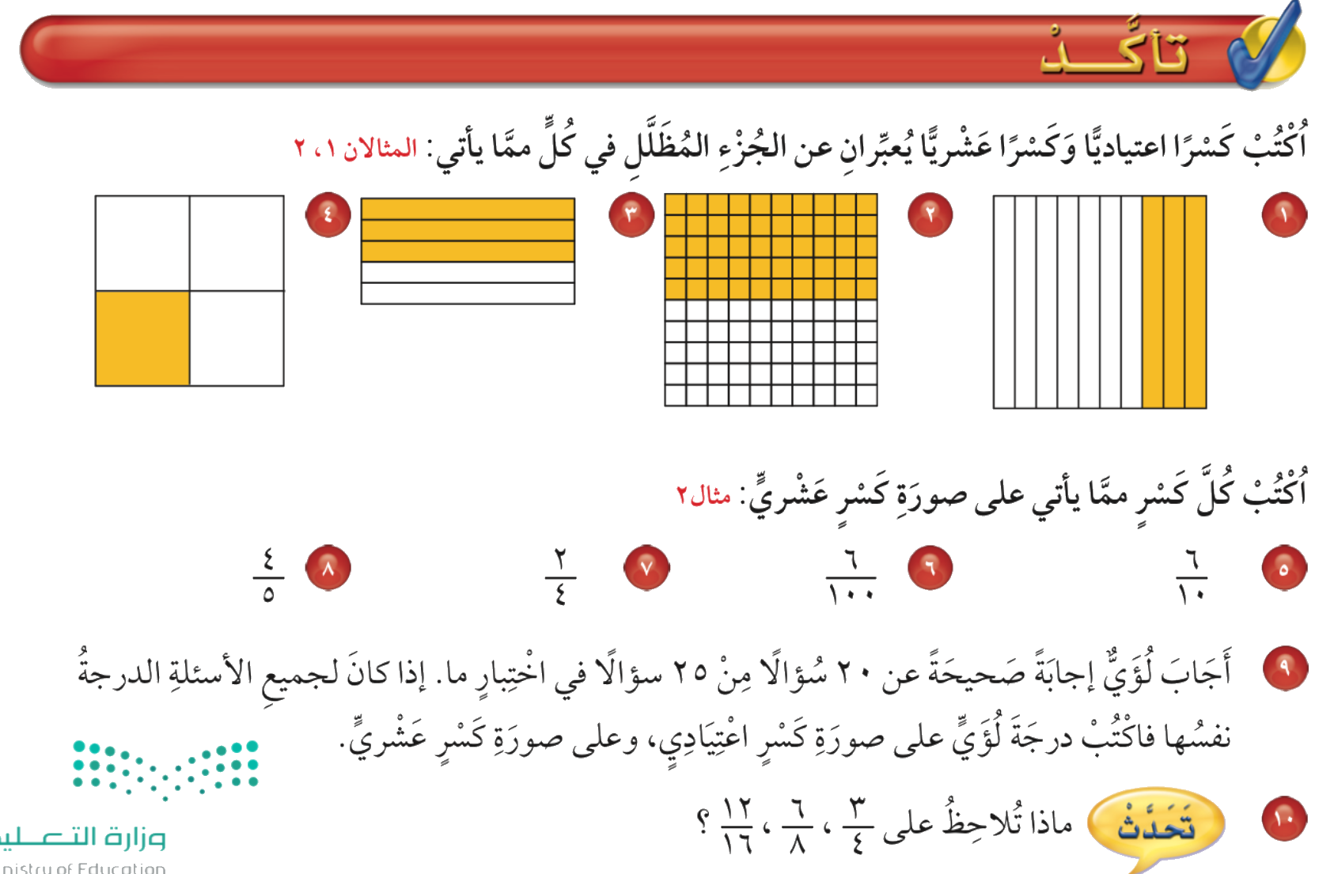
صفحة ١٢١

Slide 9
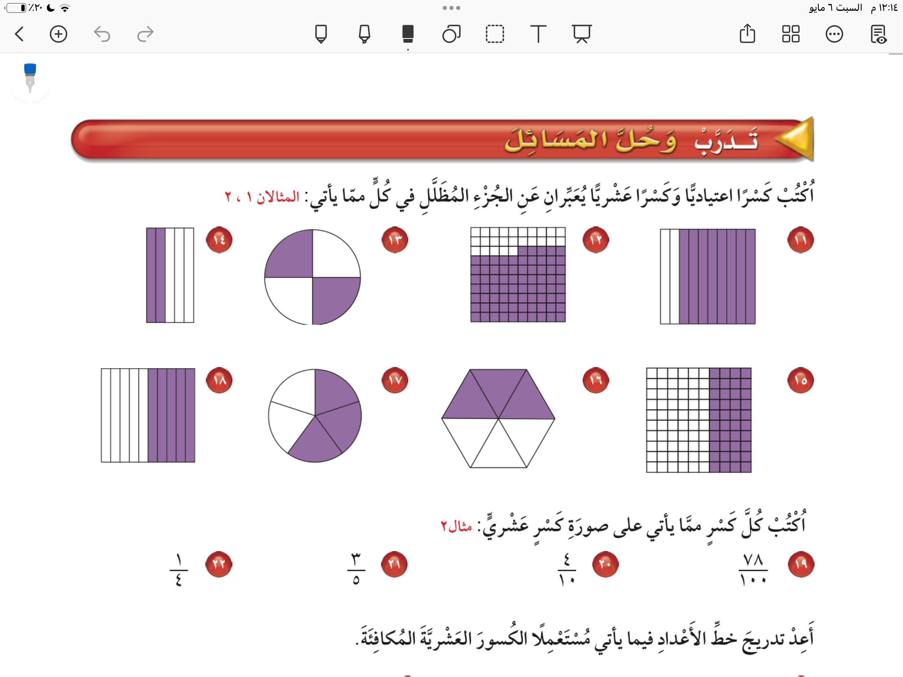
صفحة ١٢٢

Slide 10
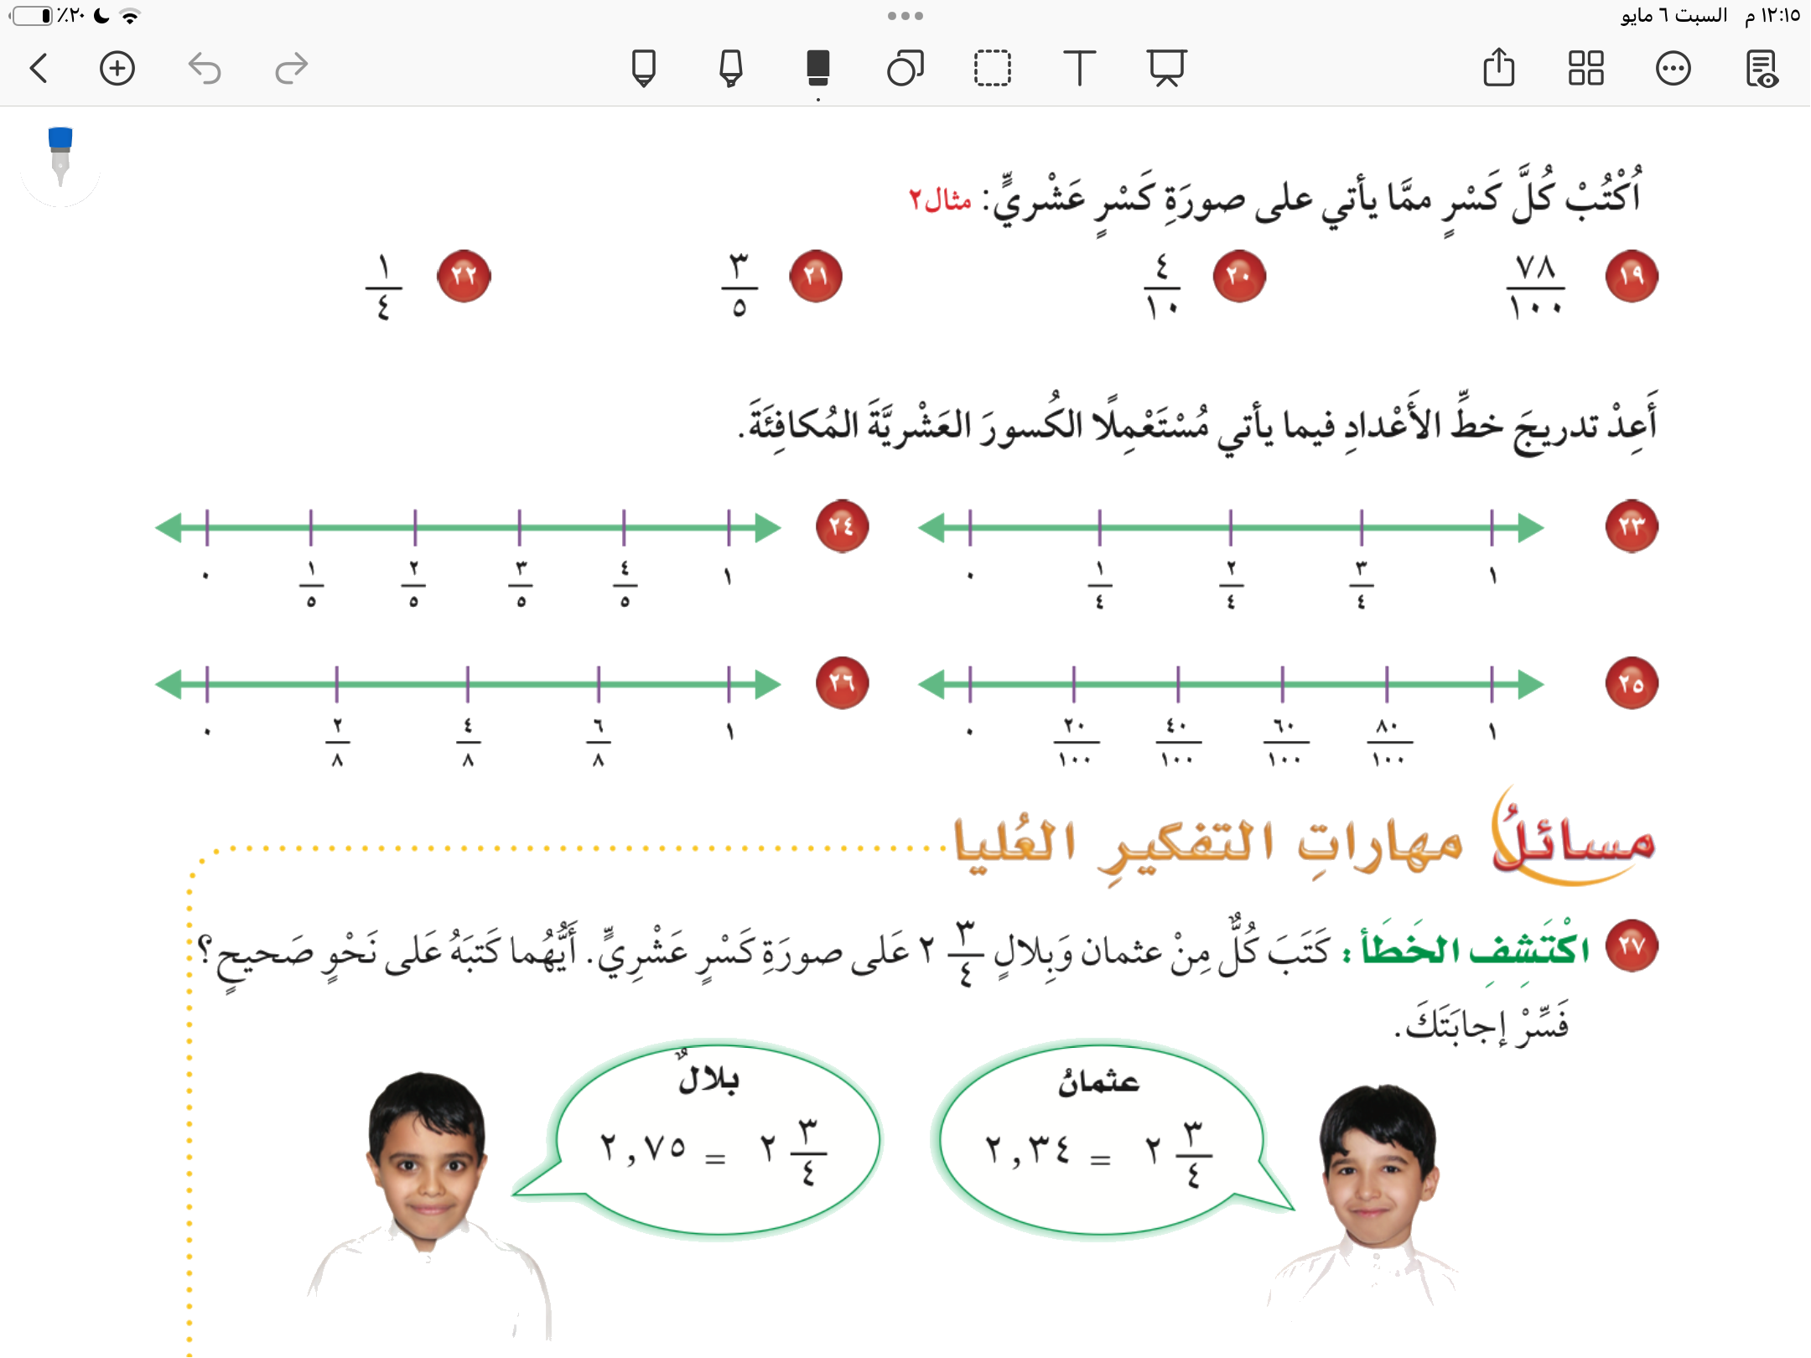
صفحة ١٢٢

